Slide 1

Notes:
大家好，我是王敏萍，目前是暨南大学非全日制 MBA 的研一学生。
今天，我想和大家分享的，不是一份标准的院校介绍，也不是一套高分备考攻略，而是一个工作近十年的职场人，在重新走进校园之后，最真实的一些感受和思考。
视觉保真版：页面按线上演示高清定稿，画面为整页图像，不可逐元素编辑。网页持续浮动、点击选择与划线动画未转换为PPT元素动画。

Slide 2
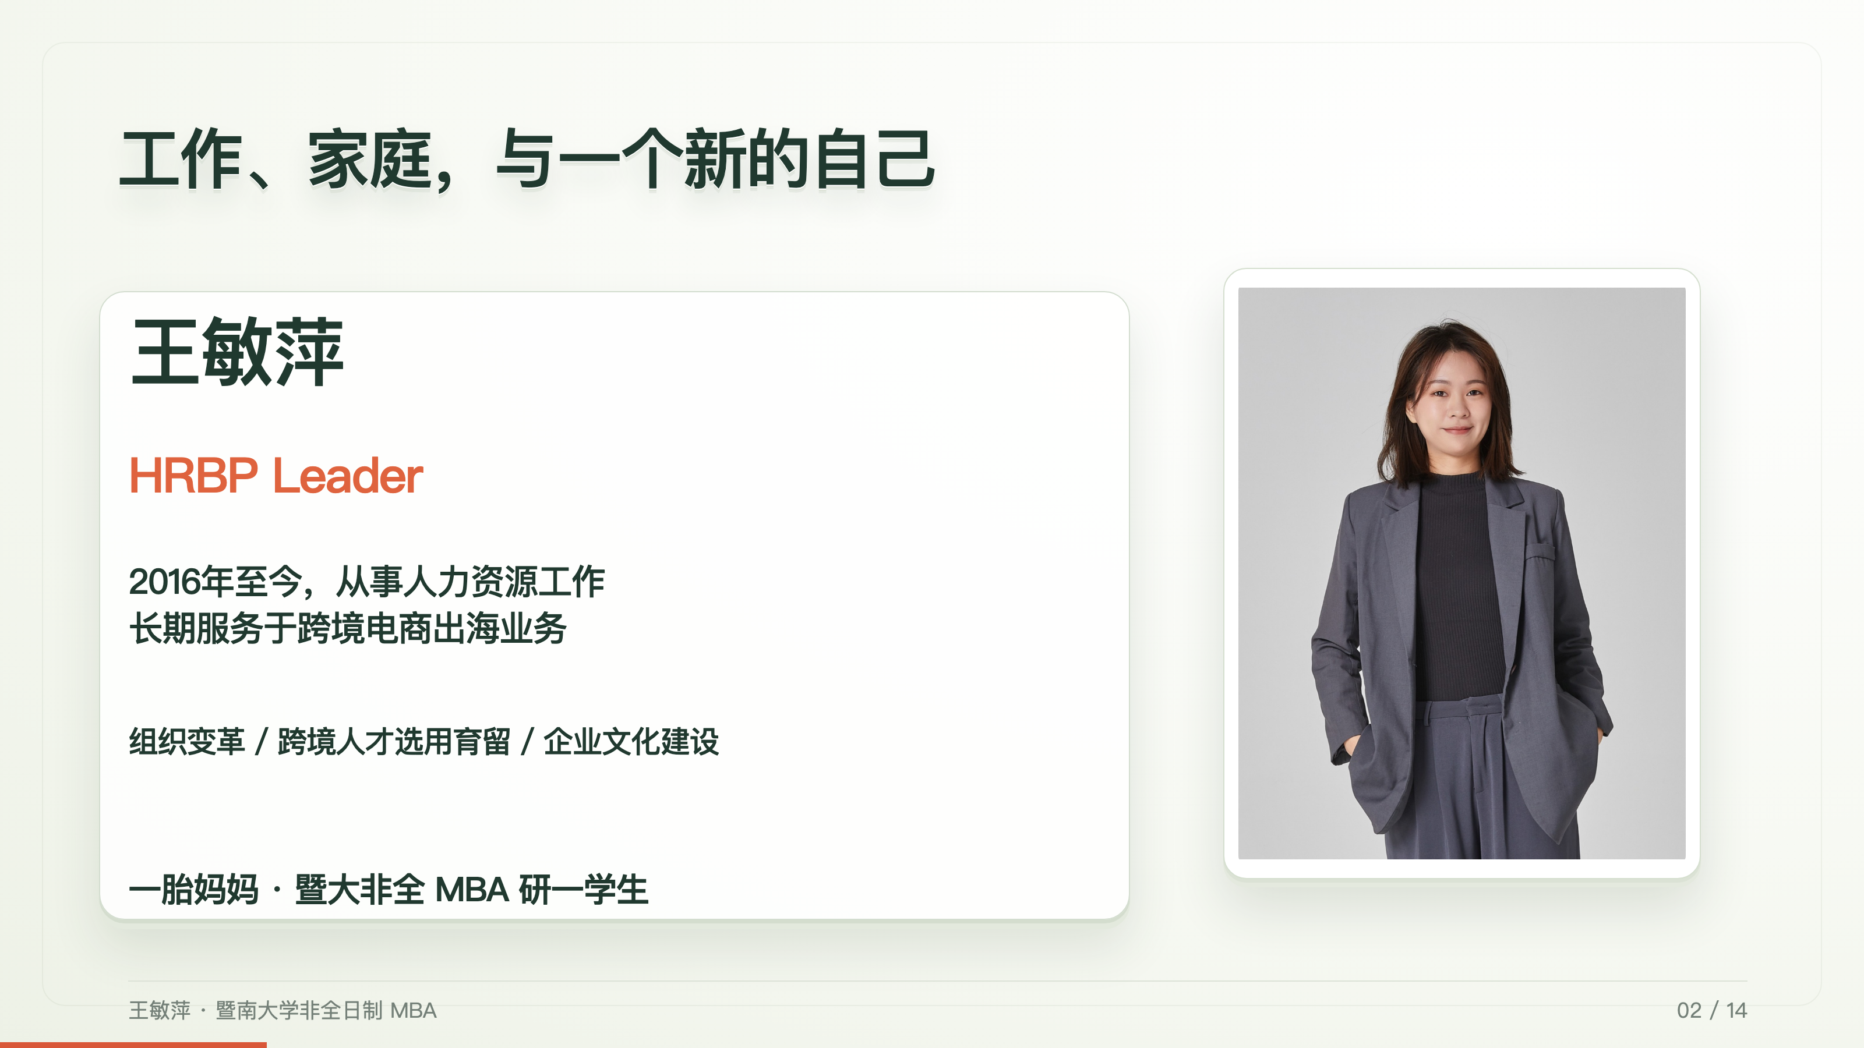
Notes:
先简单介绍一下自己。
我叫王敏萍，从2016年至今一直从事人力资源工作，现在的岗位是 HRBP Leader，长期服务于跨境电商出海业务。
我的工作主要围绕几个方向展开，包括组织变革、跨境人才的选用育留，以及企业文化建设。
在工作身份之外，我也是一位一胎妈妈。现在又多了一个新的身份，暨南大学非全日制 MBA 的研一学生。
所以这次读 MBA，对我来说并不是一次单纯的学历提升。它发生在我已经有了一定工作经验，也需要兼顾职业、家庭和个人成长的人生阶段。
视觉保真版：页面按线上演示高清定稿，画面为整页图像，不可逐元素编辑。网页持续浮动、点击选择与划线动画未转换为PPT元素动画。

Slide 3
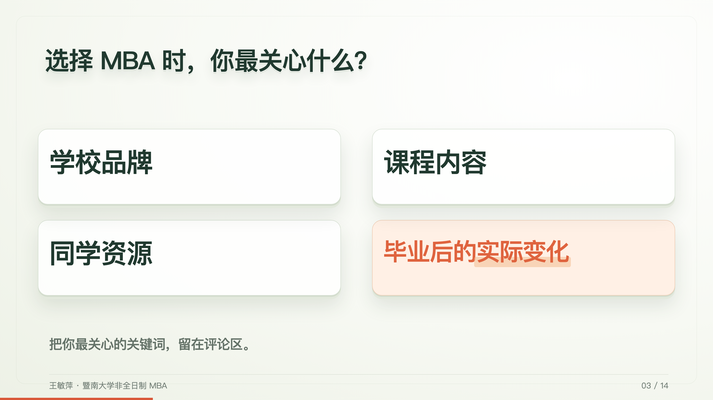
Notes:
开始之前，我想请大家思考一个问题。
大家在选择 MBA 时，最关心的到底是什么？
是学校的品牌，课程内容，同学资源，还是毕业之后能不能真正带来一些变化？
大家也可以在评论区留下自己最关心的关键词。
今天我不会重点重复复杂的备考方法，因为我自己就是低分压线过的。相比教大家怎么考高分，我更希望分享一名研一新生的真实体验，包括我为什么读、为什么选择暨大、入学前后的心理落差，以及从 HR 的角度，我怎么看非全 MBA 的职业价值。
视觉保真版：页面按线上演示高清定稿，画面为整页图像，不可逐元素编辑。网页持续浮动、点击选择与划线动画未转换为PPT元素动画。

Slide 4
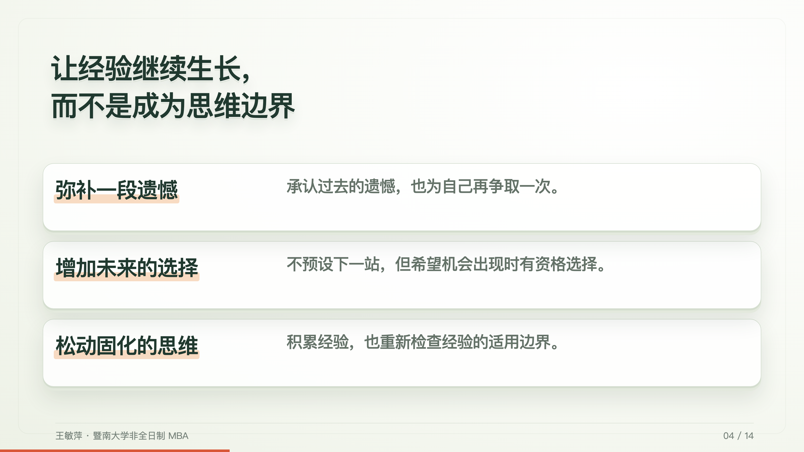
Notes:
我选择考 MBA，大致有三个原因。
第一个原因，是弥补年少时的一点遗憾。
我的第一学历不算特别突出，从小在应试教育中的表现也比较普通。虽然工作之后，我越来越清楚学历不是衡量一个人的唯一标准，但偶尔回头看，心里还是会觉得有一点遗憾。
第二个原因，是为人生的下一阶段增加一些选择。
工作之后会发现，学历确实不是最重要的，但在某些岗位、机会或者比较场景中，它仍然可能成为履历上的一块短板。我无法确定未来一定会走向哪里，但我希望自己在机会出现时，拥有更多选择的资格。
第三个原因，是拓宽自己的眼界。
在一个行业里工作时间长了，我们会积累经验，也可能逐渐被经验限制。很多时候，我们习惯用过去成功的方法处理新的问题，却没有意识到环境已经发生变化。
我希望通过重新学习，让自己的经验继续生长，而不是慢慢变成思维边界。
视觉保真版：页面按线上演示高清定稿，画面为整页图像，不可逐元素编辑。网页持续浮动、点击选择与划线动画未转换为PPT元素动画。

Slide 5
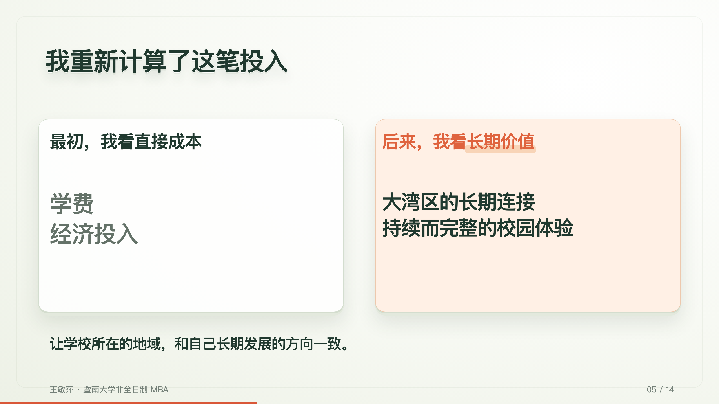
Notes:
坦诚地说，暨南大学并不是我最初的第一选择。
我一开始考虑的是东北某所985院校。当时我的判断标准比较直接，主要关注经济成本，觉得能不能用更低的投入获得一份 MBA 学历。
后来，我参加了暨大的新生训练营，重新审视了自己的选择。
第一个重要原因，是本地资源。
MBA还有一个很重要的价值，是人与人之间的连接。暨大的同学和校友资源更多集中在大湾区，而我的工作和长期发展也在这里。相比一个异地项目，这种连接更有机会沉淀为持续的交流和合作。
同时，暨南大学在大湾区也有较好的认可度，这和我的长期发展方向更加匹配。
我后来意识到，学费是当下能够直接计算的成本，但地域、人群和长期连接所带来的价值，需要放在更长的时间里衡
视觉保真版：页面按线上演示高清定稿，画面为整页图像，不可逐元素编辑。网页持续浮动、点击选择与划线动画未转换为PPT元素动画。

Slide 6
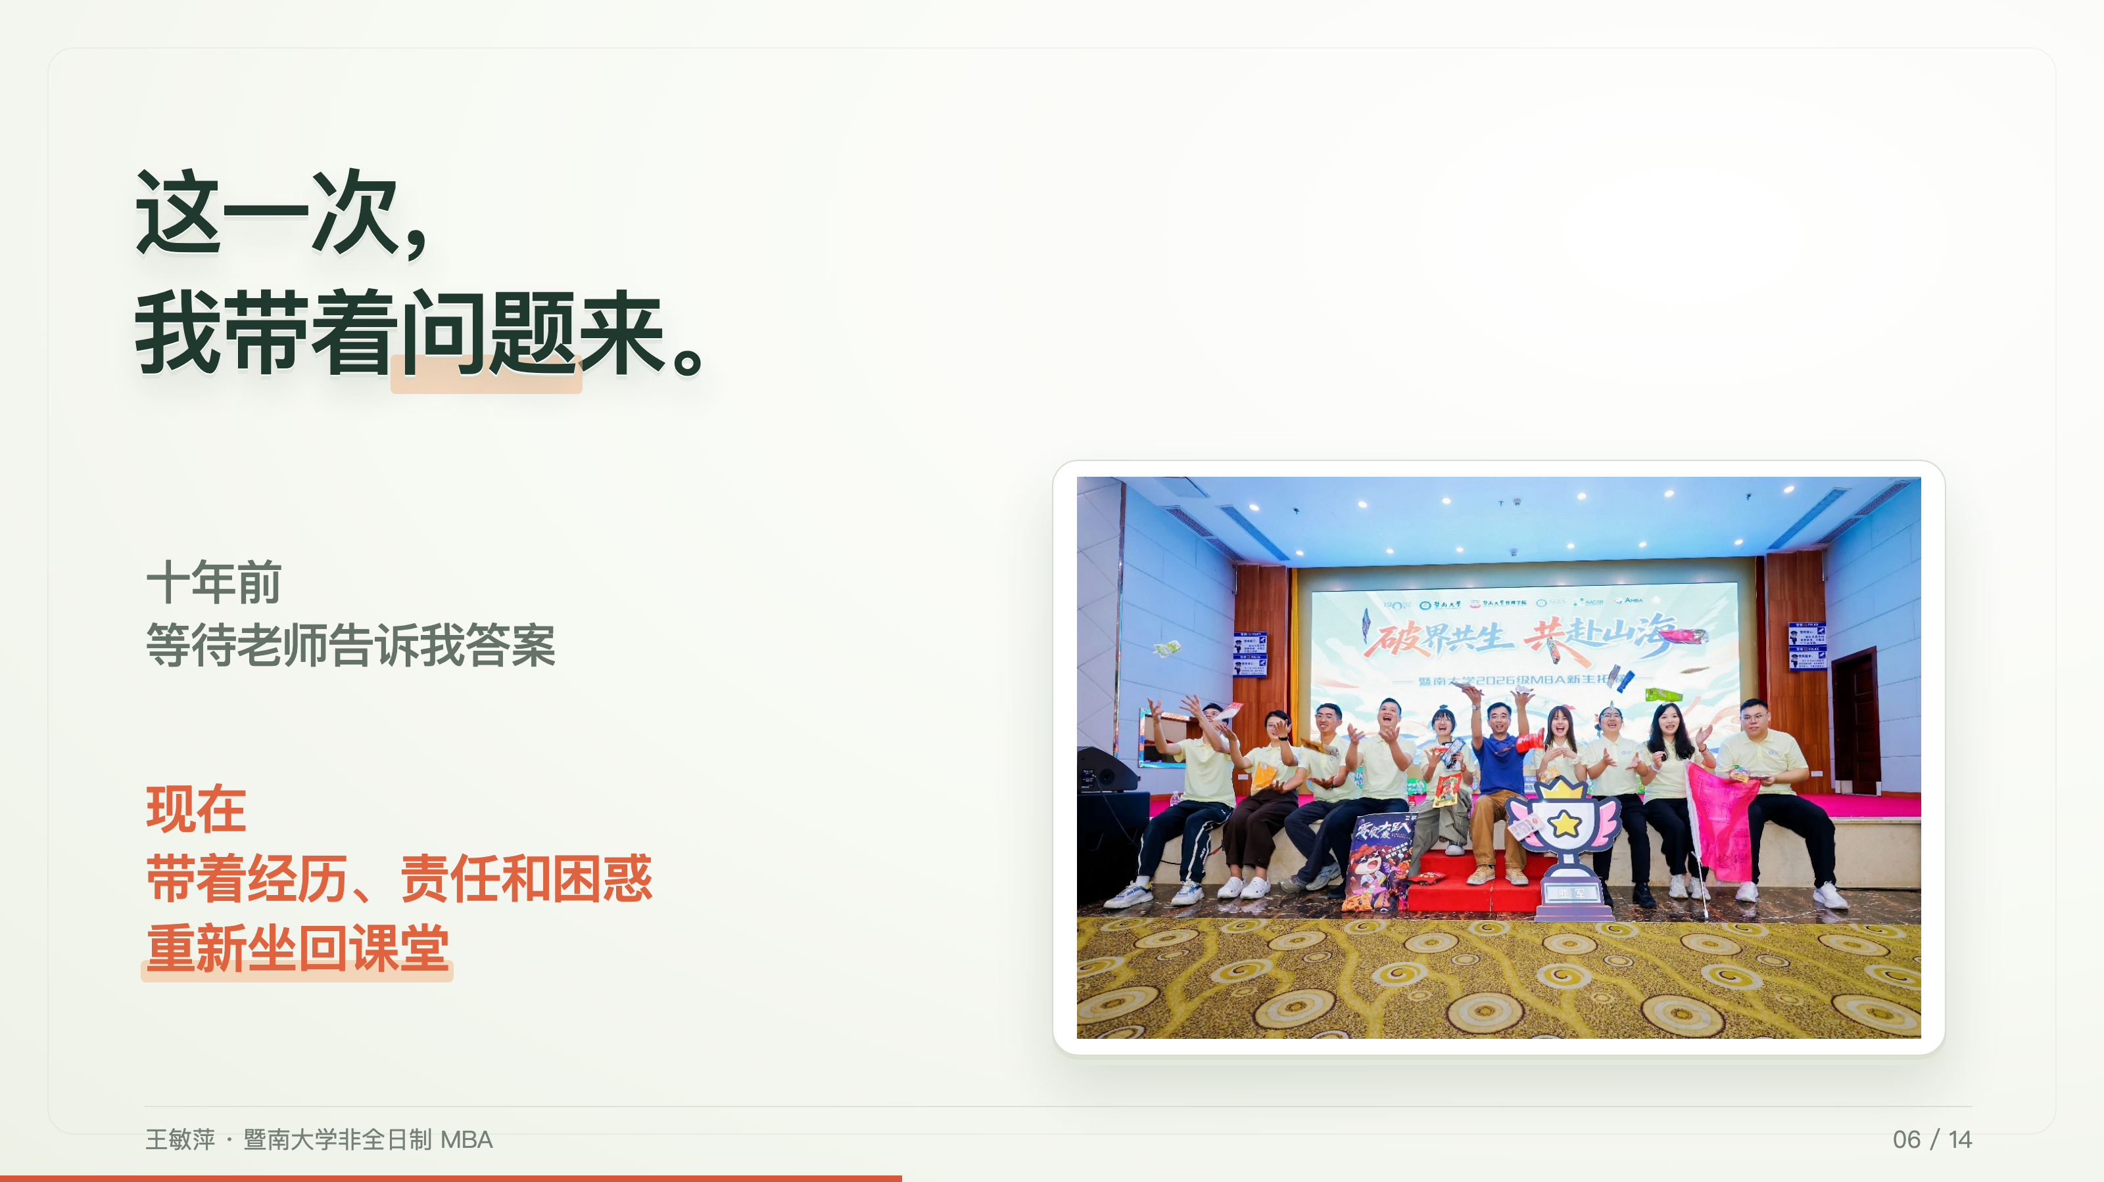
Notes:
还有一个原因，比理性的成本分析更打动我。
参加暨大新生训练营的那天，我重新走进了大学校园。
校园里有背着双肩包匆匆赶课的学生，有人在树荫下讨论作业，也有人抱着电脑从教学楼里跑出来。到了饭堂，窗口前排着队，餐盘里是分量很足、价格也很亲切的饭菜。周围都是年轻、轻快的声音。
这些场景其实都很普通，却一下子把我拉回到了十年前。
但我很清楚，这一次的自己已经不一样了。
十年前走进校园时，我对未来还没有清晰的概念，更多是在等待老师告诉我应该学什么、答案是什么。
现在，我带着近十年的工作经历，带着管理团队时遇到的难题，也带着职业发展、家庭责任和个人成长中的困惑，重新坐回课堂。
当我走进教室、放下电脑、坐到课桌前时，手机里可能还有没有回复完的工作消息，家里也还有很多事情等着处理。但在那几个小时里，这些声音暂时退到了身后。
我可以安静下来，只为自己的成长负责。
那一刻，我感受到的不是简单的“重返青春”，而是终于有机会停下来，重新整理这些年一路向前时没有认真回答过的问题。
这种完整、持续地回到校园学习的体验，是异地项目很难提供给我的。它也是我最终选择暨大的一个重要原因。
视觉保真版：页面按线上演示高清定稿，画面为整页图像，不可逐元素编辑。网页持续浮动、点击选择与划线动画未转换为PPT元素动画。

Slide 7
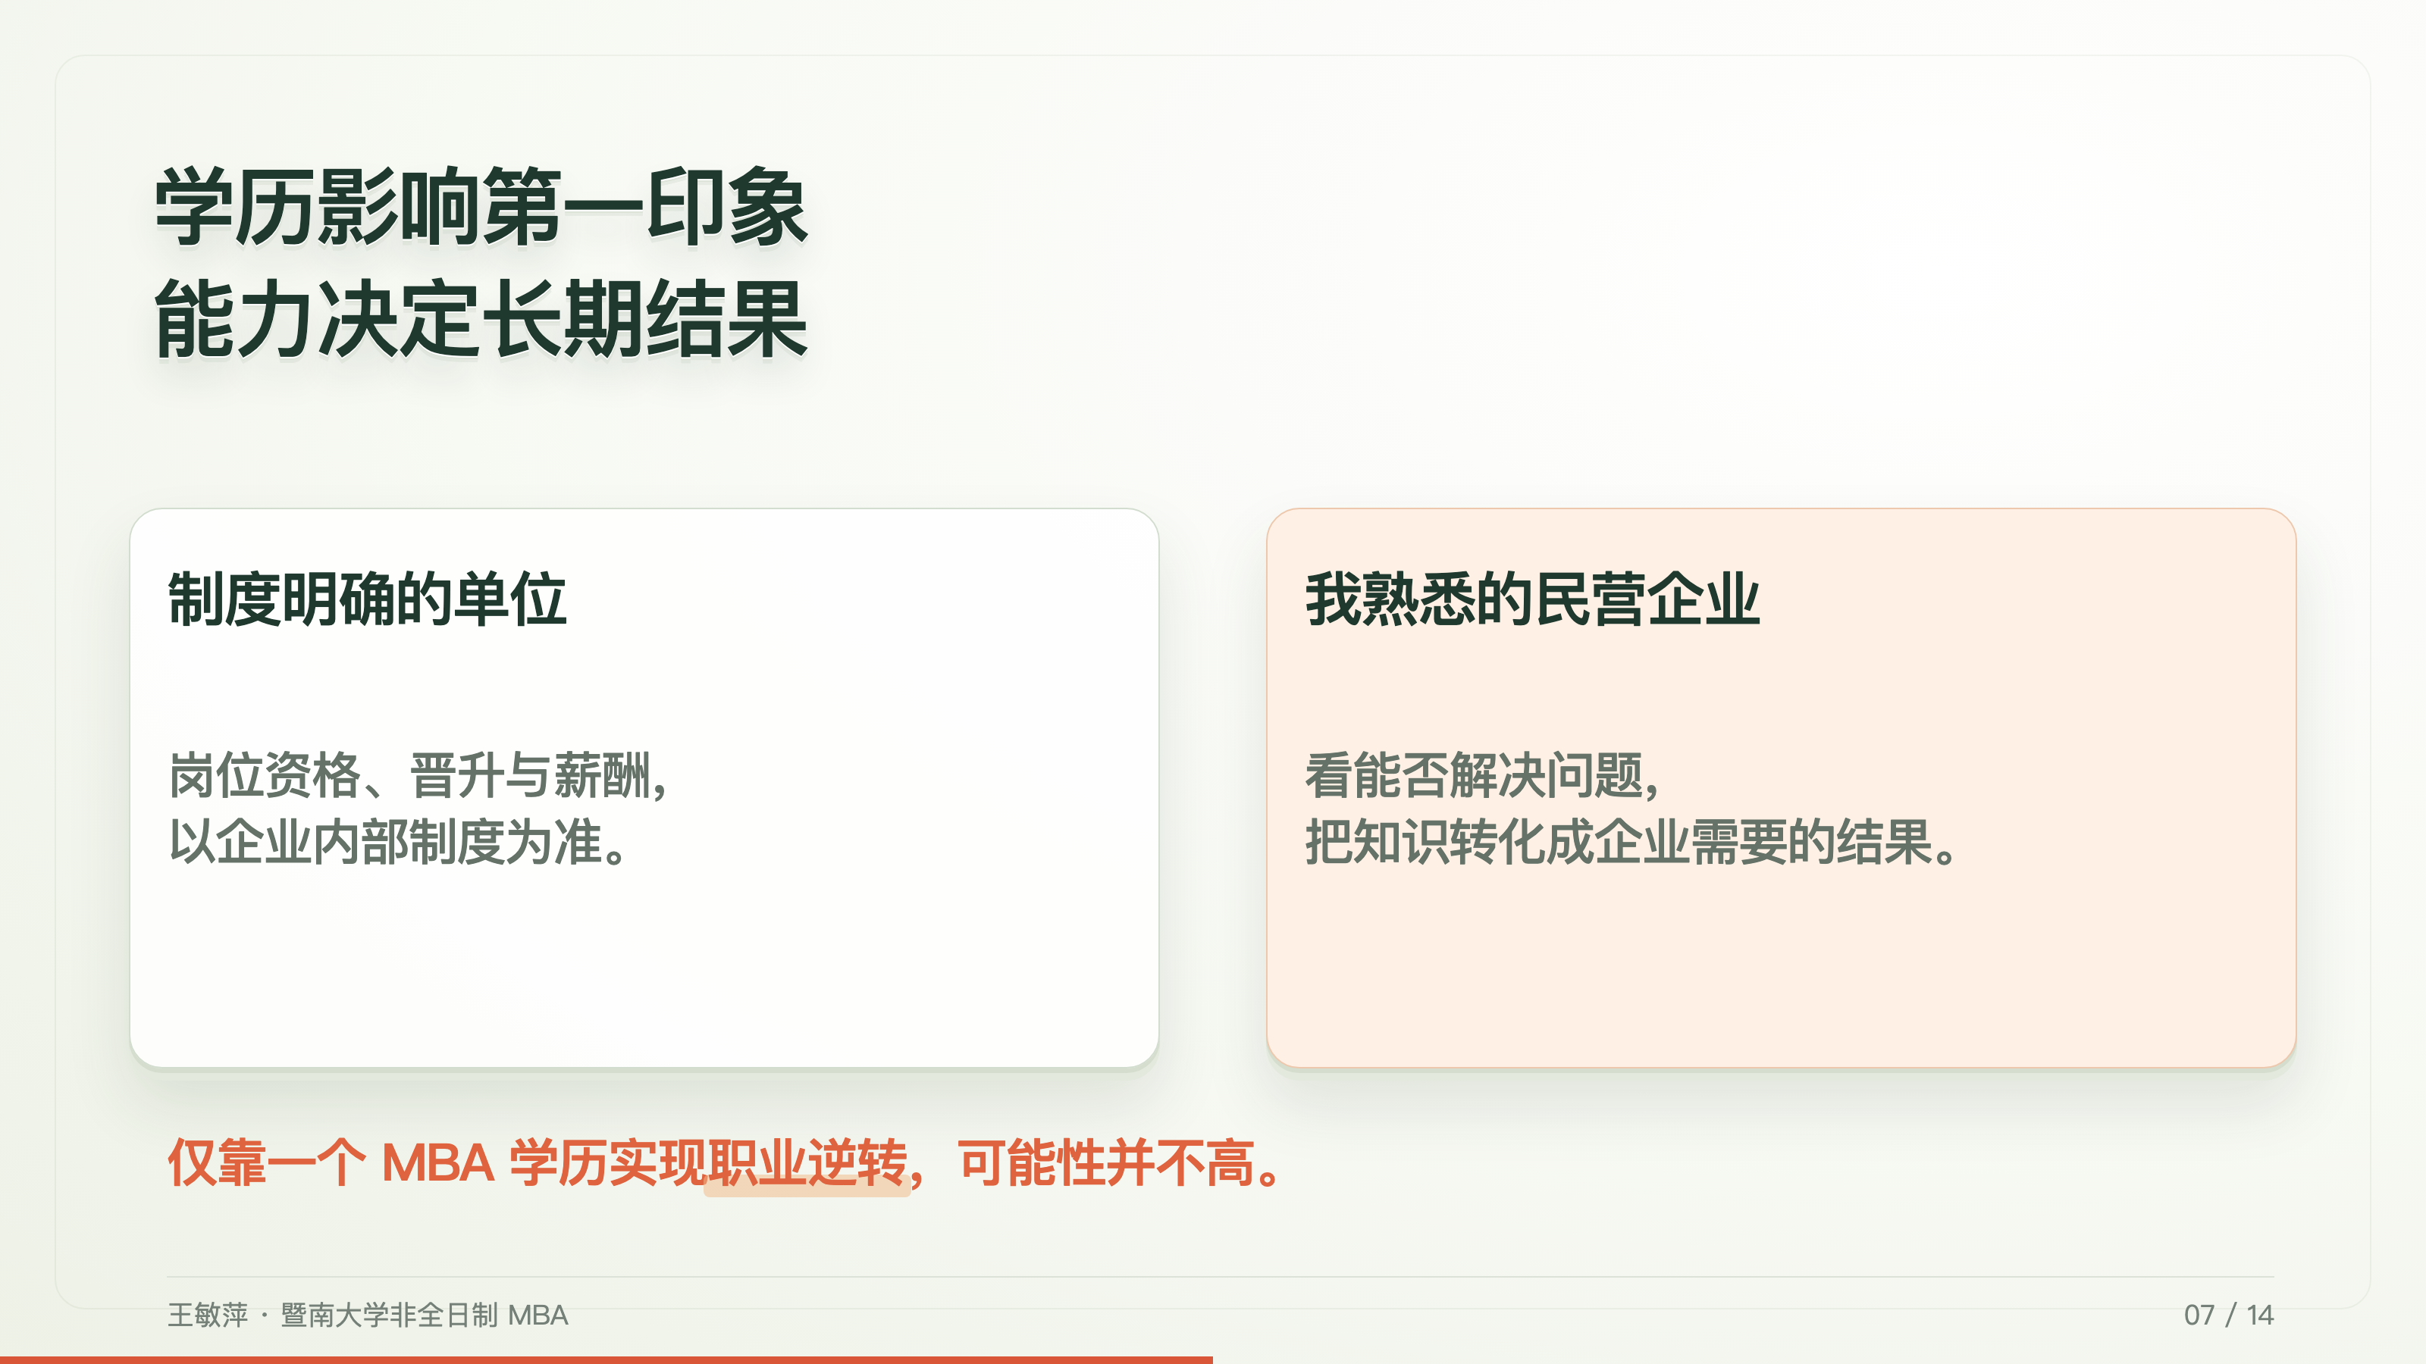
Notes:
我在备考期间也刷到过很多讨论。
大家会问，非全 MBA 到底值不值得读，有没有含金量，用人单位会不会区别对待。
从 HR 的角度来看，这个问题没有一个适用于所有企业的答案。
部分国企、央企或者制度相对明确的单位，学历可能与岗位资格、晋升或者薪酬机制存在更直接的关系，具体要看企业内部制度。
我一直在民营企业工作。民营企业更加看重的是，一个人能不能解决问题，能不能把知识转化成企业需要的结果。
所以，仅靠一个 MBA 学历实现职业逆转，可能性并不高。职场最终还是要看经验、能力和结果。
但这并不代表学历没有价值。学历会影响别人是否愿意先认真了解你，而能力决定这份关注能不能转化成长期机会。
视觉保真版：页面按线上演示高清定稿，画面为整页图像，不可逐元素编辑。网页持续浮动、点击选择与划线动画未转换为PPT元素动画。

Slide 8
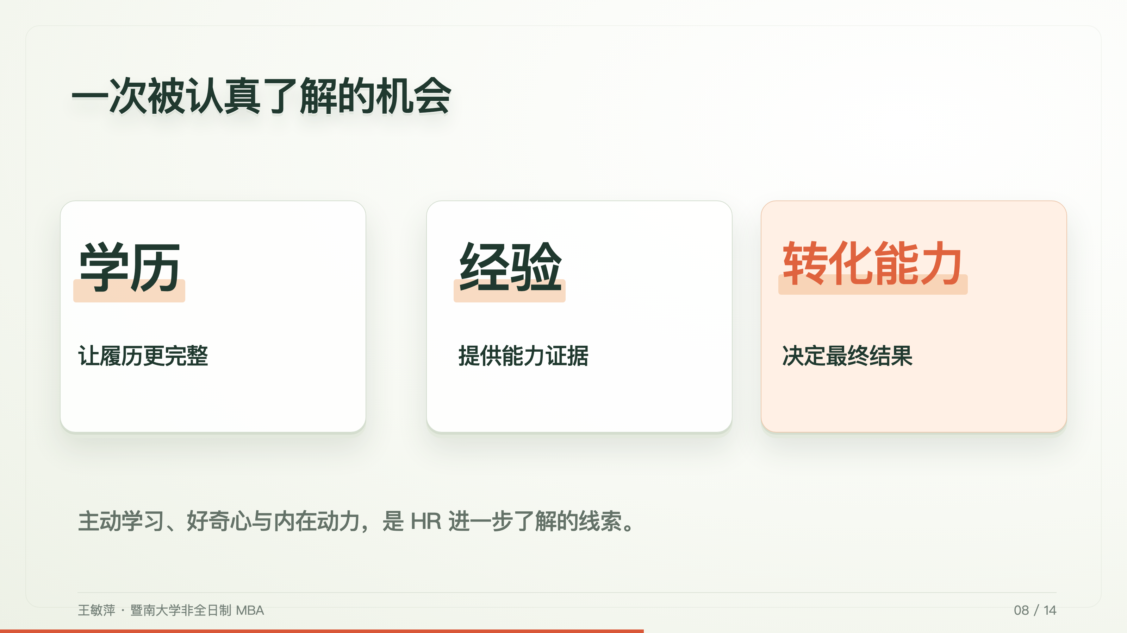
Notes:
如果一个候选人的履历中有 MBA，HR可能会形成一个初步判断。
这个人也许已经不满足于单纯完成执行任务，而是在主动建立管理视角，尝试理解业务、组织和经营。
尤其当第一学历不算突出时，MBA有时会让履历显得更加完整，也可能让招聘方愿意多花一点时间了解这个人的经历。
HR还会关注一个人“冰山以下”的部分。
例如，他为什么愿意在工作之外继续学习？为什么愿意投入时间和金钱？他是否保持着好奇心？是否愿意走出舒适区？
这些无法直接证明一个人有多优秀，却能够反映他的内在动力。
也许 MBA 今年并没有立刻帮助你获得一个新岗位，但把时间线拉长，它可能会在未来某个关键节点反哺你的职业发展。
我自己的判断是：学历单独存在时优势有限，学历与经验结合，再通过能力转化，才会形成真正的职业价值。
视觉保真版：页面按线上演示高清定稿，画面为整页图像，不可逐元素编辑。网页持续浮动、点击选择与划线动画未转换为PPT元素动画。

Slide 9
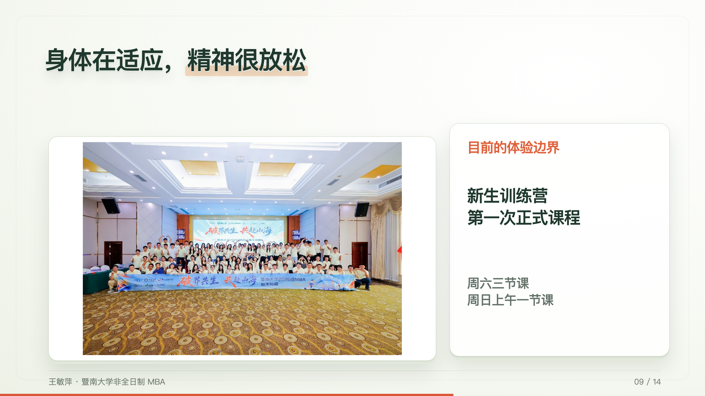
Notes:
这里也需要先说明，我目前只上过第一次正式课程，所以我今天分享的是入学初体验，而不是对整个项目的完整评价。
我们第一学期的课程安排是周六三节课，周日上午一节课。
说实话，身体还在适应。上完一天的课会累，需要重新习惯长时间集中注意力。
但我的精神状态却很放松，也很充实。
从踏进学校的那一刻开始，我可以暂时放下工作中让人喘不过气的 KPI，也可以暂时离开家庭里的琐碎。
那段时间，我只需要为自己的成长负责。
对一个长期同时承担工作和家庭责任的人来说，这种体验其实非常珍贵。
视觉保真版：页面按线上演示高清定稿，画面为整页图像，不可逐元素编辑。网页持续浮动、点击选择与划线动画未转换为PPT元素动画。

Slide 10
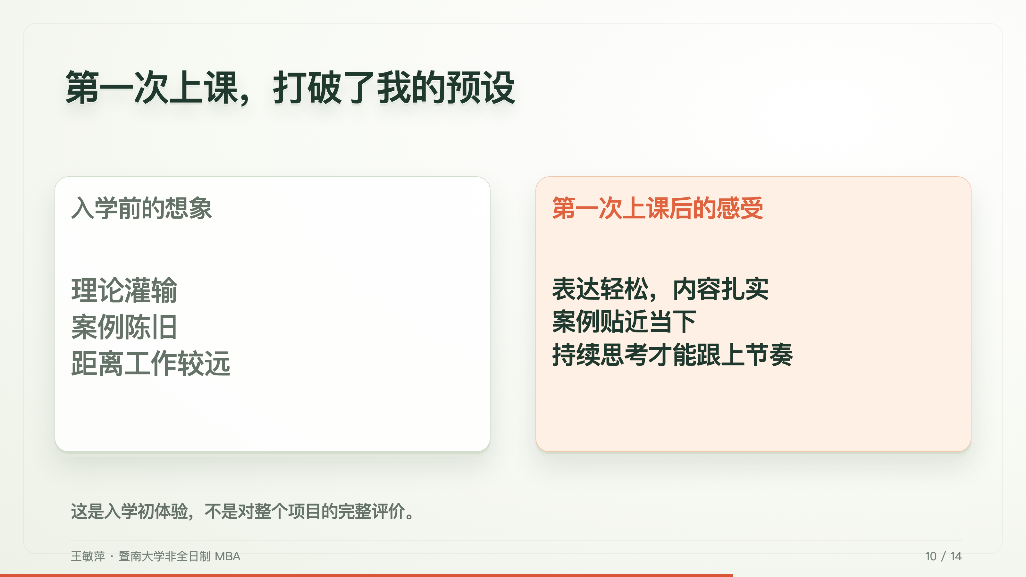
Notes:
入学前，我想象中的 MBA 课堂，可能是老师在上面讲大量理论，学生坐在下面默默地听。
备考期间，我也看到过一些帖子，说 MBA 课堂经常使用很多年前的案例，内容与现实工作有一定距离。
第一次正式上课后，我的感受和原来的想象不太一样。
老师的知识储备很扎实，但表达方式轻松、有趣。课堂中也穿插了很多贴近现实和当下商业环境的案例。
我原本以为自己只需要认真听，后来发现需要高度集中注意力，边听边结合自己的工作经历思考，才能跟得上老师的节奏。
这一点明显超出了我入学前的预期。
视觉保真版：页面按线上演示高清定稿，画面为整页图像，不可逐元素编辑。网页持续浮动、点击选择与划线动画未转换为PPT元素动画。

Slide 11
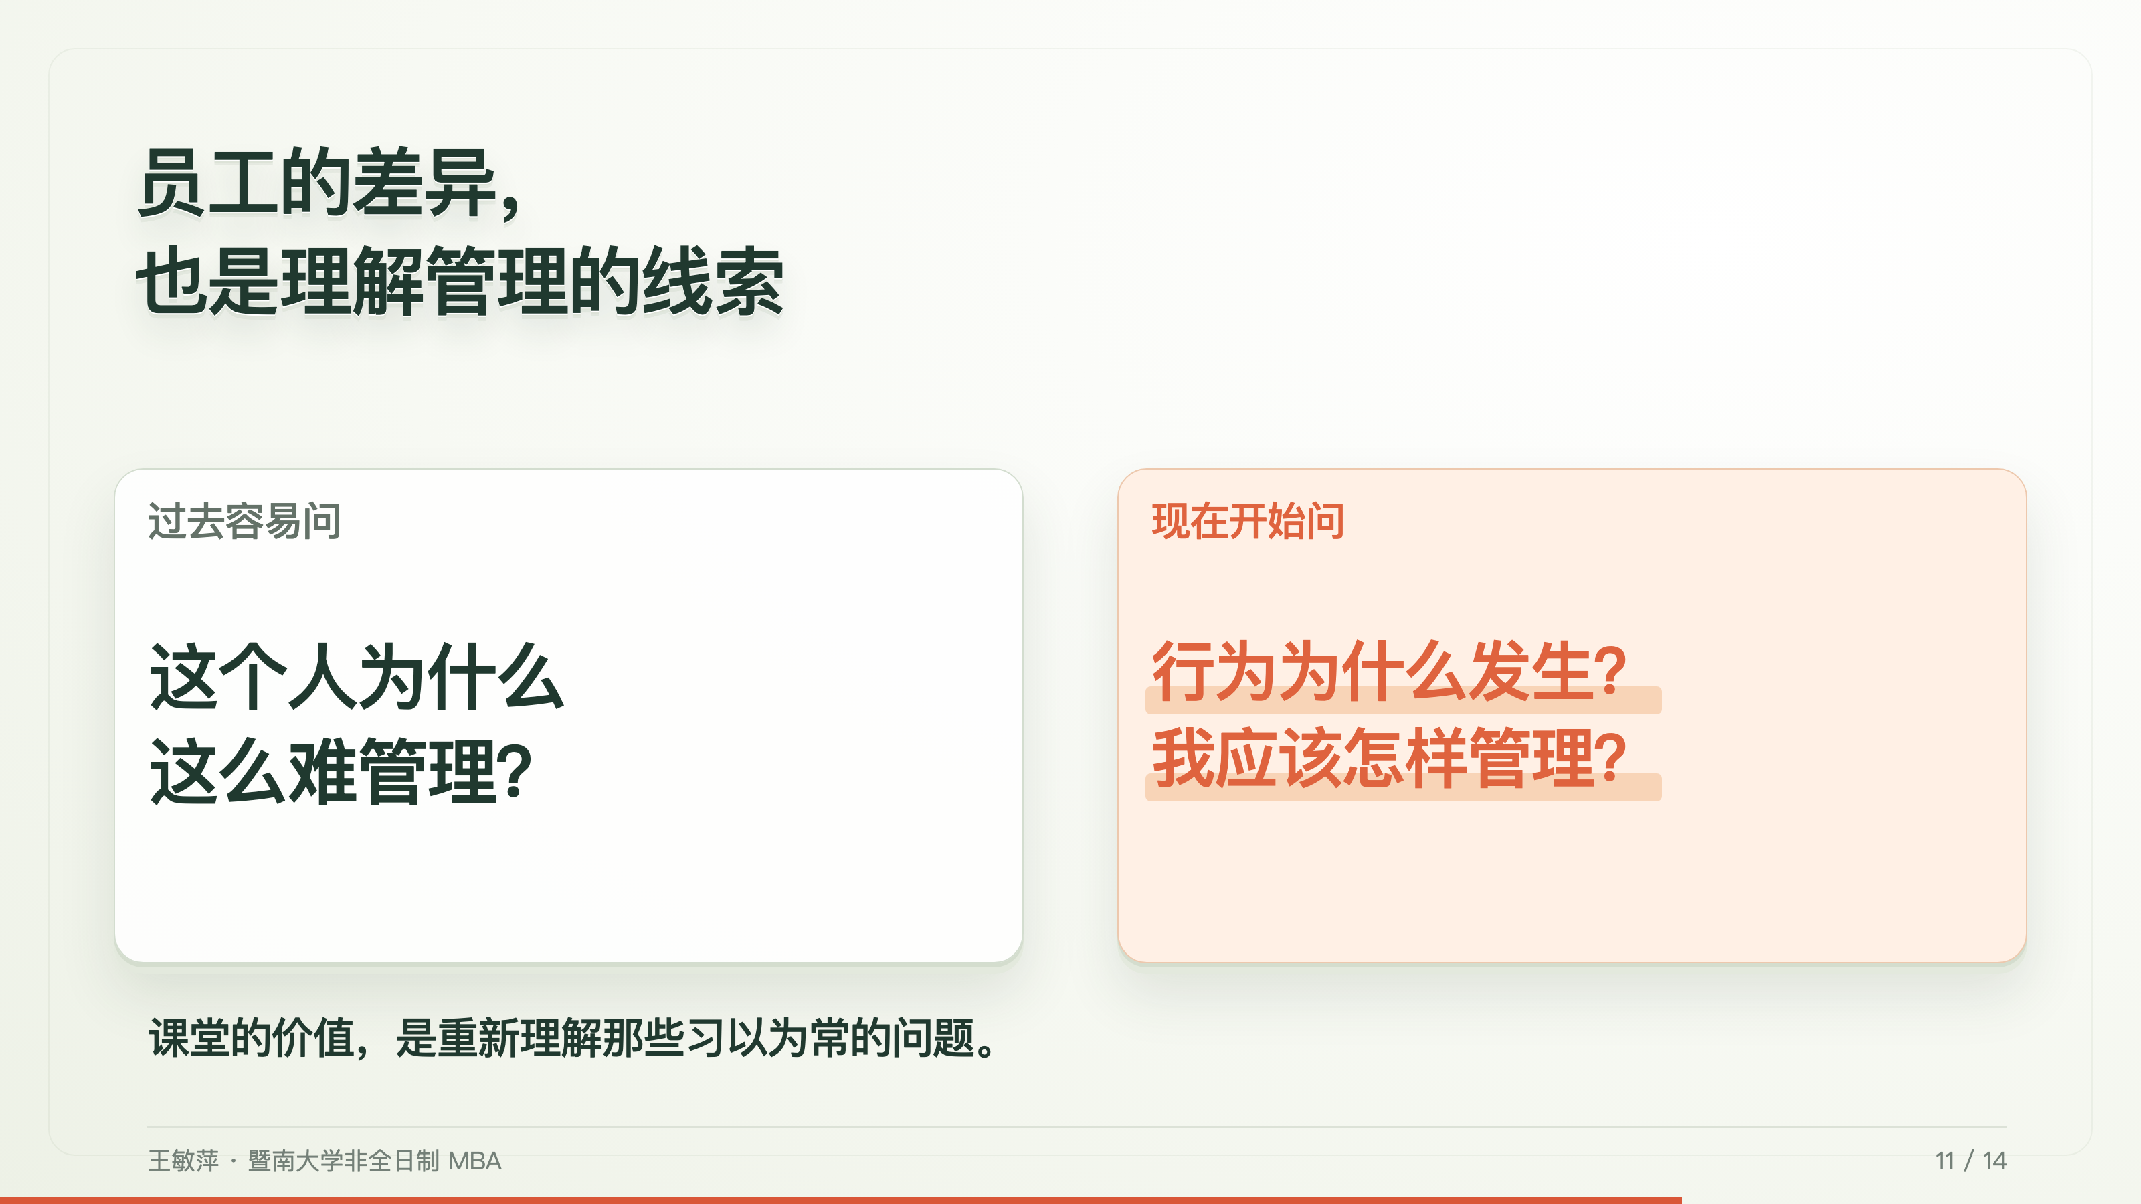
Notes:
我分享一个很具体的课堂场景。
我们在企业里带团队时，经常会发现，同一个团队里的员工，性格、能力和做事方式差异很大。
管理者容易把这些差异理解为管理难度，甚至会下意识地给员工贴标签。
但在组织行为学课堂上，老师会进一步分析，一个人为什么会产生某种行为。面对能力不同、行为表现不同的员工，管理者应该采用怎样的方式。
这和我的日常工作场景非常接近。
它没有直接给我一个万能答案，但它让我开始重新审视过去的一些管理判断。
我认为课堂真正有价值的地方，就在于它能够帮助我们重新理解那些已经习以为常的问题。
视觉保真版：页面按线上演示高清定稿，画面为整页图像，不可逐元素编辑。网页持续浮动、点击选择与划线动画未转换为PPT元素动画。

Slide 12

Notes:
入学前，我以为同学们的背景可能比较相似，大家主要是来提升学历，课上见面，课后就各自回到工作和生活。
实际接触之后，我发现同学的背景非常多元。
有来自民营企业、国企和事业单位的同学，也有一些行业是我过去完全不了解的。
和这些同学交流时，我会了解他们所在行业目前的商业模式、发展状态和就业环境。这些信息不一定马上变成机会，但会逐渐拓宽我们理解商业和职业的坐标系。
学校还有联合会、不同类型的俱乐部以及高校赛事。比如出海俱乐部接近200人，成员和校友分布在不同市场。
但资源不会因为入学就自动发生作用。真正有价值的连接，通常从主动参与一次活动、认真完成一次合作、深入进行一次交流开始。
视觉保真版：页面按线上演示高清定稿，画面为整页图像，不可逐元素编辑。网页持续浮动、点击选择与划线动画未转换为PPT元素动画。

Slide 13
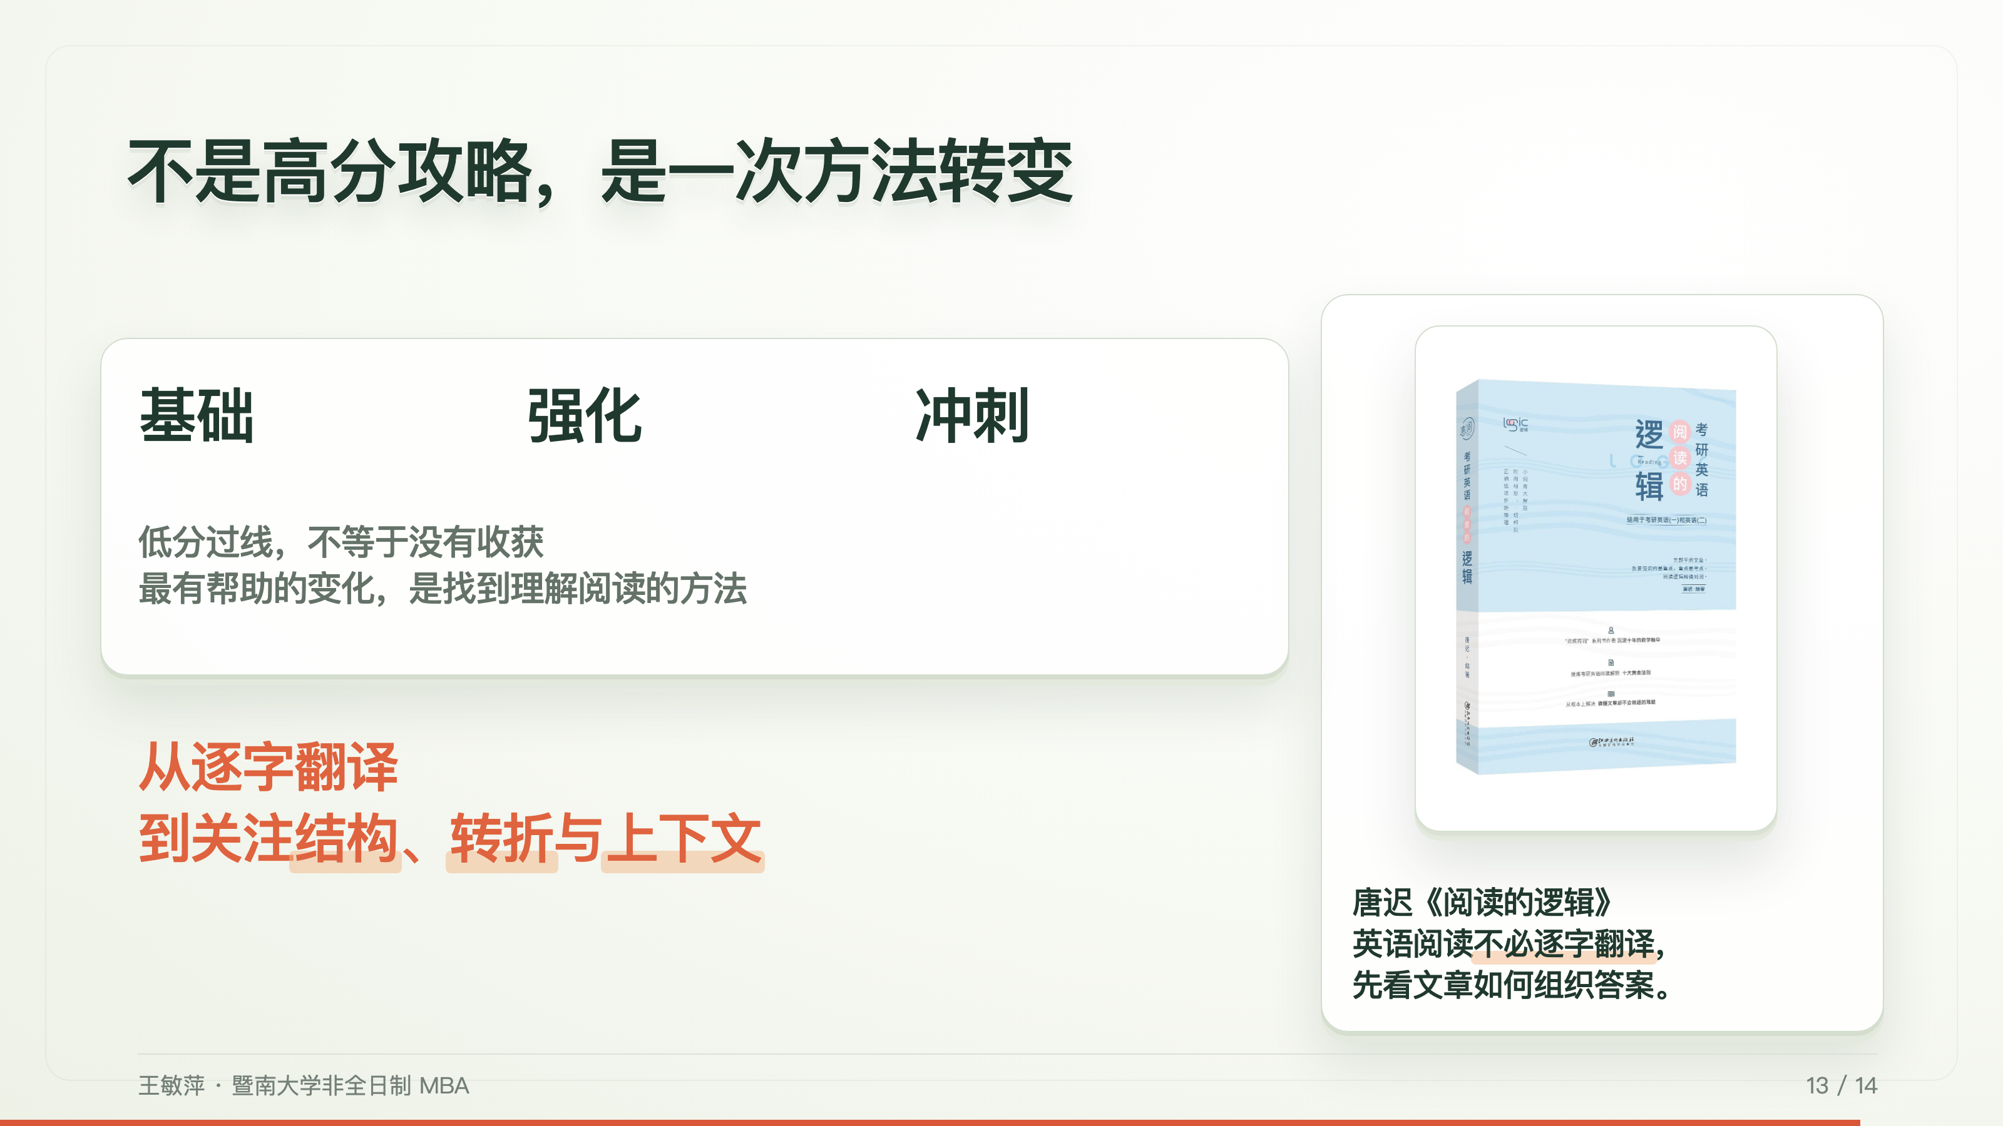
Notes:
英语阅读方面，我个人比较推荐唐迟老师的《阅读的逻辑》，这本书对我的帮助比较大。
以前做阅读时，我总觉得必须先把整篇文章全部读懂。一旦遇到生词或者复杂长句，思路就很容易被打断，读到最后甚至忘了前面讲过什么。
这本书给我最大的启发是，考试阅读并不要求我们逐字翻译全文。很多答案其实隐藏在文章的结构、转折和上下文关系里。
当你开始关注作者为什么在这里转折、这一段与上一段是什么关系、题目对应的是文章哪个位置，阅读理解会从“凭感觉选答案”，慢慢变成一件有方法可循的事情。
正式制作 PPT 时，我会放入唐迟《阅读的逻辑》的常见版本封面，并在演讲者备注中标明图片来源。若你手中使用的是特定年份或特定版本，后续也可以替换成对应封面。
视觉保真版：页面按线上演示高清定稿，画面为整页图像，不可逐元素编辑。网页持续浮动、点击选择与划线动画未转换为PPT元素动画。

Slide 14
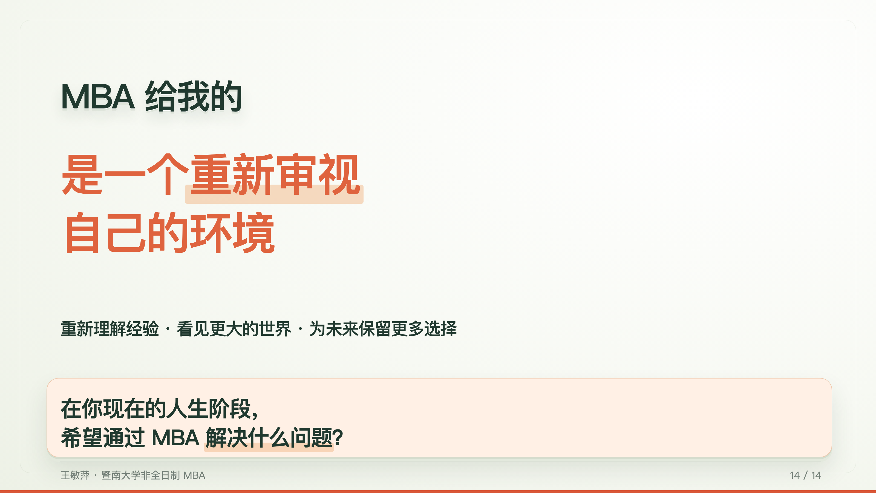
Notes:
如果现在问我，重新选择一次，我还会不会报考暨南大学非全日制 MBA？
以我目前所处的阶段来看，我仍然会做同样的选择。
我当然不会认为读了 MBA，人生就一定会发生巨大的改变。
但它给了我一个重新审视自己的环境。让我有机会重新理解过去积累的经验，接触不同背景的人，也为未来保留更多选择。
至于最终能从 MBA 中带走多少，仍然取决于自己如何学习、如何参与，以及能不能把所学真正转化到工作和生活中。
最后，也把这个问题留给正在备考的大家：
在你现在的人生阶段，你希望通过 MBA 解决什么问题？
谢谢大家。
视觉保真版：页面按线上演示高清定稿，画面为整页图像，不可逐元素编辑。网页持续浮动、点击选择与划线动画未转换为PPT元素动画。

